Slide 1
Координаты на плоскости
Подготовила
Учитель математики
Савичева Н. Г.
ЦО №109 СП ФНКЦ ДГОИ
им. Дмитрия Рогачёва

Slide 2
Часть 2 Координаты

Slide 3
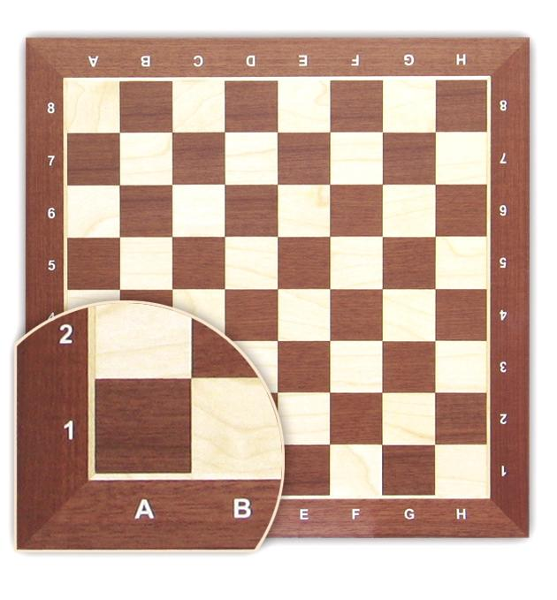
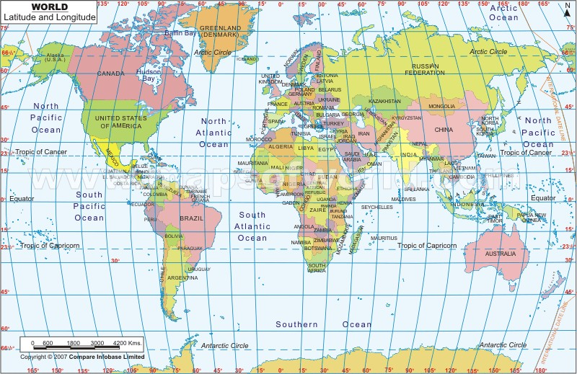
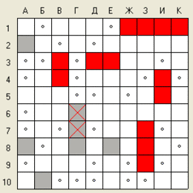
Что такое координаты?
Суть координат, или, как говорят обычно, системы координат, состоит в том, что это правило, по которому определяется положение того или иного объекта в пространстве.

Slide 4
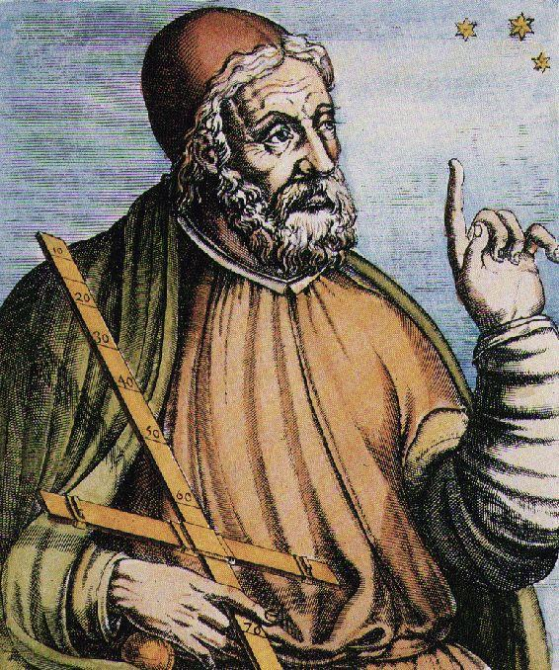
Что такое координаты?
Идея координат зародилась в глубокой древности. Их изобретение было вызвано потребностью в создании небесных и географических карт. Долготой и широтой в качестве географических координат пользовался древнегреческий астроном Птолемей. (II в. н. э.)
Квадратная сетка, играющая роль координат, была обнаружена на стене одной древнеегипетской гробницы.
Прямоугольной сеткой для разметки холста пользовались и художники возрождения.

Slide 5
Координатная прямая
Вы уже знакомы с координатной прямой.
Определение:
Прямую с выбранными на ней началом отсчета, единичным отрезком и направлением называют координатной прямой.
0
1
Если точка A изображает на координатной прямой некоторое число, например, 3,5, то число 3,5 называют координатой точки A, и оно определяет положение точки A на прямой.
0
A
0
1
3,5

Slide 6
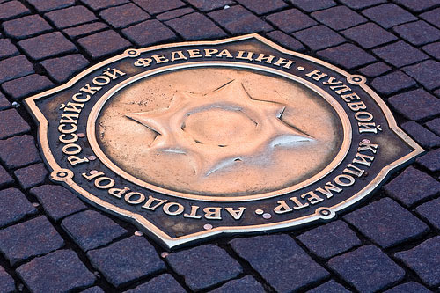
Координатная плоскость
Точка O для начала координат выбрана неслучайно. Это первая буква слова «origo» - начало (лат.).
Термин «координаты» произошел от латинского слова «ordinatus» - упорядоченный. Приставка “co-” указывает на совместность: чаще всего координат бывает две, три или больше.

Slide 7
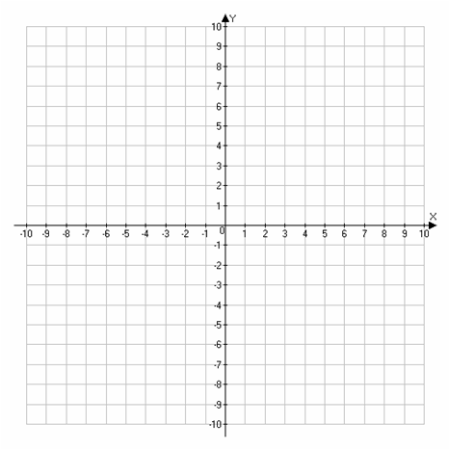
Координатная плоскость
Как указать положение точки на плоскости? Для этого на плоскости чертят две перпендикулярные координатные прямые. Точка их пересечения O – это начало отсчета на каждой прямой, и ее называют началом координат, а координатные прямые называют осями координат.
Горизонтальную ось называют осью x или осью абсцисс; вертикальную – осью y или осью ординат.

Slide 8
Координатная плоскость
Плоскость, на которой задана система координат, называют координатной плоскостью.
Координатная плоскость разбивается осями на четыре координатные четверти. Их нумеруют против часовой стрелки, начиная с правой верхней четверти.
II
I
III
IV

Slide 9
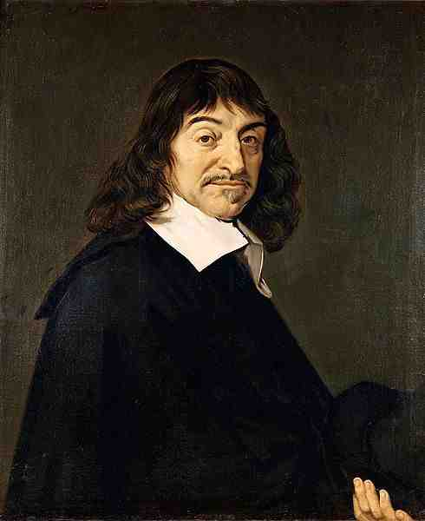
Координатная плоскость
Эта система координат называется прямоугольной или декартовой по имени французского философа и математика Рене Декарта, который первым ввел ее в 1637 году.

Slide 10
Координатная плоскость
Положение точки на координатной плоскости определяется парой чисел – её координатами.
A(4;3)
x=4 – абсцисса (первая координата) точки A;
y =3 – ордината (вторая координата) точки A.
A

Slide 11
Упражнения
Запишите координаты отмеченных точек.
A
B
C
D
E

Slide 12
Упражнения
Для каждой точки, заданной своими координатами, укажите координатную четверть, в которой она расположена.
M(-6;5)
N(4;-7)
P(-3;-3)
Q(5;8)

Slide 13
Упражнения
Для каждой четверти укажите, какие знаки имеют координаты точек, находящихся в этой четверти.

Slide 14
Упражнения
Постройте четырехугольник ABCD, если его вершины имеют координаты:
A(-3;-4)
B(-3;4)
C(3;2)
D(3;-2)
Запишите координаты точек, в которых стороны четырехугольника пересекают оси координат.

Slide 15
Упражнения
На координатной плоскости отметьте точки:
A(-6;2)
B(2;2)
C(2;-3)
Постройте четвертую точку D так, чтобы получился прямоугольник ABCD. Найдите периметр и площадь прямоугольника ABCD.

Slide 16
Упражнения
Запишите абсциссы и ординаты точек:
A
Точка | Абсцисса | Ордината
A
B
C
D
E
B
C
E
D

Slide 17
Упражнения
Отметьте на координатной плоскости точки, соедините их последовательно и дорисуйте полученную фигуру по своему усмотрению:
(1;2)
(2;1)
(7;1)
(9;-1)
(8;-4)
(6:-6)
(7;-9)
(5:-13)
(5;-14)
(4:-14)
(4;-13)
(5;-9)
(2;-5)
(3;-4)
(-2;-4)
(-2;-5)
(-6;-7)
(-6:-8)
(-5;-10)
(-4;-10)
(-3;-11)
(-5;-11)
(-8;-8)
(-8;-6)
(-4;-4)
(-5;-3)
(-5;0)
(-4;1)
(-4;5)
(-7;4)
(-7;5)
(-4;8)
(-3;8)
(-3;10)
(-2;8)
(0;5)

Slide 18
Упражнения
Начерти какую-нибудь фигурку на координатной плоскости. Определи координаты вершин, запиши их на листочек, передай листочек товарищу. Пусть он начертит фигурку по этим координатам. Сверьте результаты.

Slide 19
